Slide 1
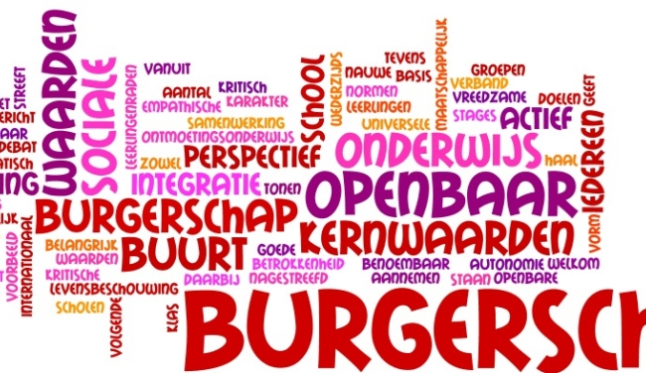
LOOPBAAN EN BURGERSCHAP
LOB voor GPM-BBL

Slide 2
Introductie
Burgerschap draait om wie je bent, wie jij wil zijn en wie jij kunt worden, welke rol en positie jij in de samenleving inneemt, of je bijdraagt en op welke manier jij dit doet en hoe je de samenleving kunt en wilt vormgeven.
Bij Burgerschap wordt daarom vanuit verschillende invalshoeken naar de maatschappij gekeken. Het heeft als doel om mensen bewust te maken van de maatschappij en haar facetten. In andere woorden samenlevingskunde.

Slide 3
Werken aan de 5 dimensies
Digitaal burgerschap
Politiek juridische dimensie
Economische dimensie
Sociaal maatschappelijke dimensie
Vitaal burgerschap

Slide 4
Digitaal Burgerschap
Gaat over digitale vaardigheden en mediawijs zijn.

Slide 5
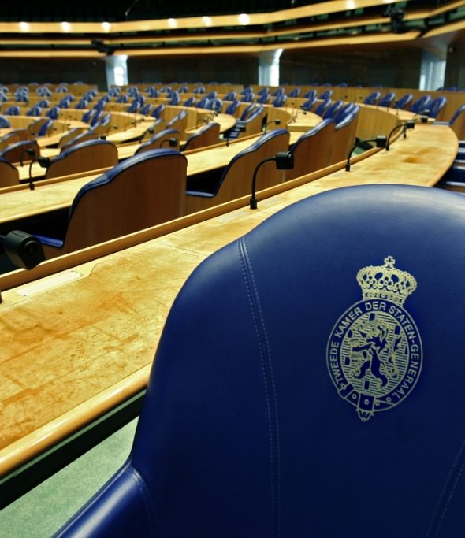
Politiek juridische dimensie
Gaat over besluitvorming, bereid zijn om mee te denken (en invloed uit te oefenen). Over bestuur van de eigen directe omgeving of werk, de gemeente, het land en Europa. Over media, veiligheid en interculturaliteit.

Slide 6
Economische dimensie
Gaat over deelname aan het arbeidsproces, rechten en plichten als werknemer en collega. Over keuzes maken bij de aanschaf van producten en diensten, rekening houden met maatschappelijke belangen zoals duurzaamheid en gezondheid. Over bewust consumeren en produceren.

Slide 7
Sociaal maatschappelijke dimensie
Gaat over deel zijn van een gemeenschap en daar een bijdrage aan leveren. Over functioneren in de eigen woon- en leefomgeving, in zorgsituaties en op school. Over kunnen omgaan met verschillen en culturele verscheidenheid. Over bereid zijn om het eigen oordeel op te schorten.

Slide 8
Vitaal burgerschap
Gaat over de bereidheid en het vermogen om te reflecteren op de eigen leefstijl en zorg te dragen voor de eigen vitaliteit als burger en werknemer. Het gaat dan over de zorg voor de eigen vitaliteit en fitheid. En over het vinden van de juiste afstemming tussen werken, zorgen (voor jezelf en anderen), leren en ontspannen.

Slide 9
LB aftekenkaart
Iedereen krijgt een aftekenkaart.
Deze laat je aftekenen door je SLB'er
Is een voorwaarde voor diplomering

